Slide 1
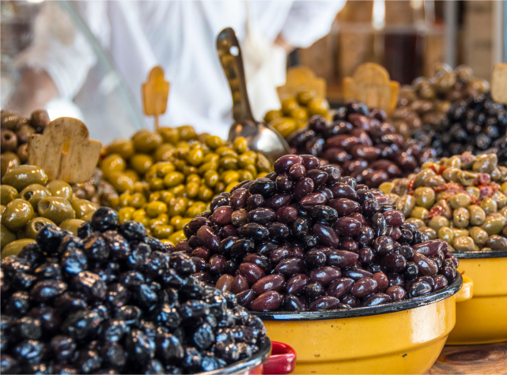




חיים מתוך מחלוקת- מפגשי השביל
אזרחות - ממיר בגרות

Slide 2




מבוא לפסיפס החלומות
אזרחות - ממיר בגרות
שיעור פרונטלי
חיים מתוך מחלוקת
שיעור מקוון
חיים מתוך מחלוקת

Slide 3
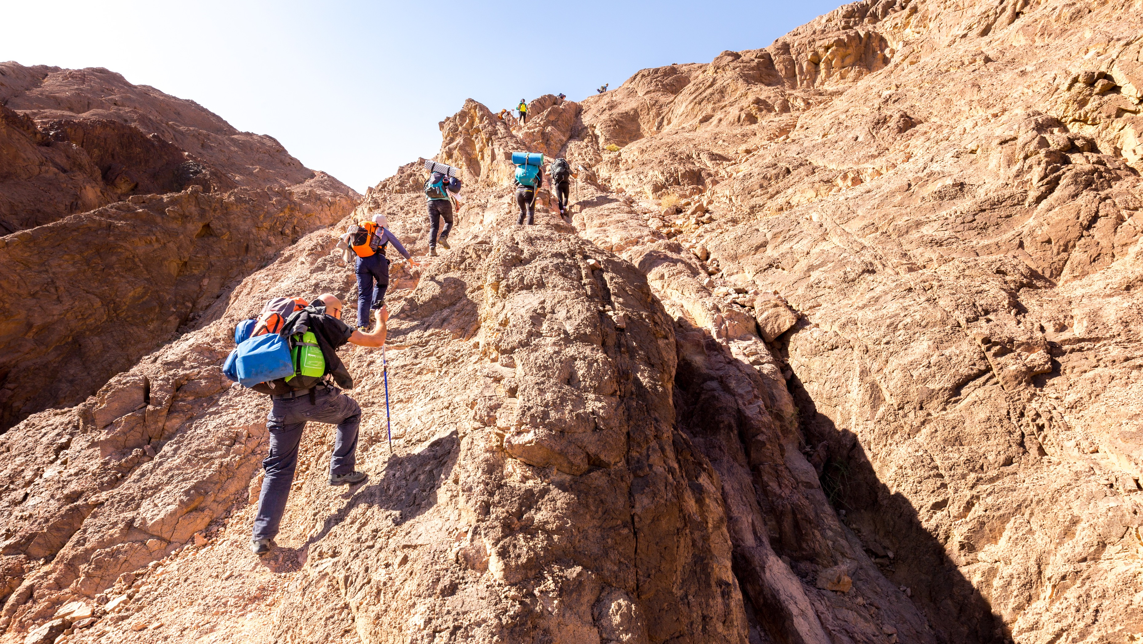

קצת על מפגשי השביל
אחד הדברים המיוחדים שמתרחשים במסעות הוא פגישה עם אנשים בדרך. אנשים שאנחנו פוגשים יכולים ללמד אותנו לא מעט על המקום שאנחנו נמצאים בו ולאפשר לנו לראות את המציאות גם מתוך נקודת מבטם, להכיר את עולמם וללמוד עוד זה על זה. זו בדיוק מטרתה של פינה זו.

Slide 4
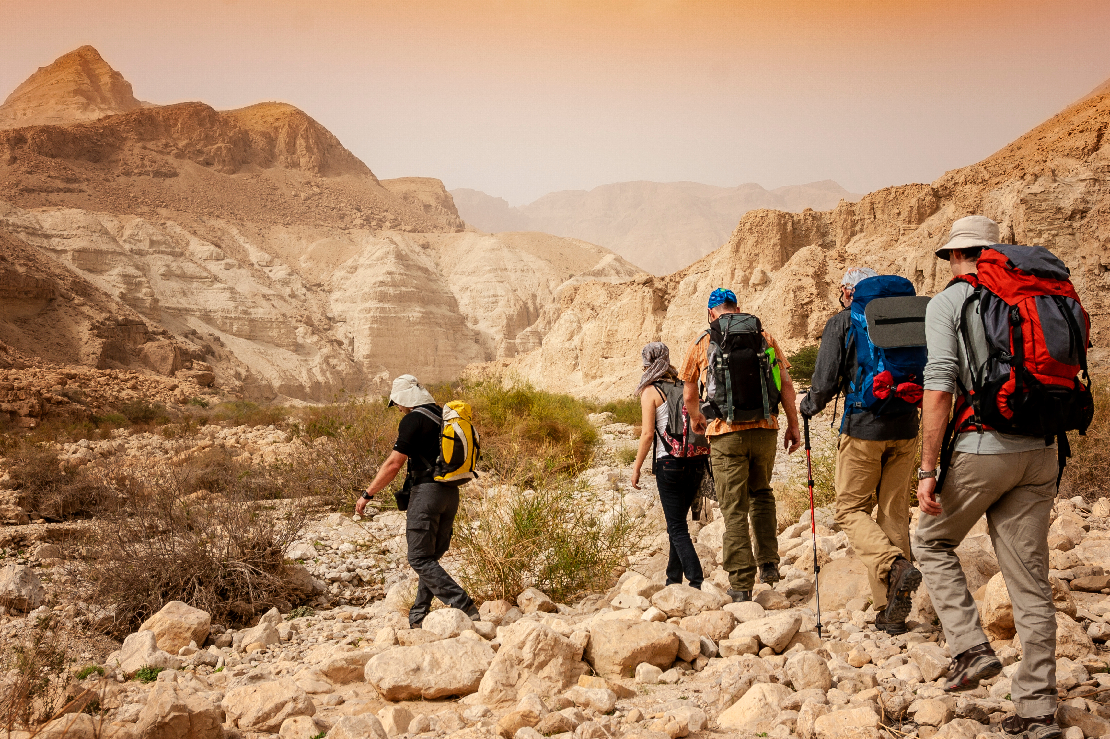
פינת מפגשי השביל היא המקום שבו ניפגש בעזרת הזום או אם יתאפשר – פנים מול פנים עם תלמידים, בדיוק כמוכם. תפגשו תלמידים מכיתה אחרת, ממגזר אחר, מעיר אחרת, ויחד תוכלו לקיים דיון מעשיר בנושא הנלמד. מפגשי השביל יתקיימו מספר פעמים, ויתאפשר לכם להכיר כמה שיותר זה את זה. זכרו שזו הזדמנות יוצאת דופן ללמוד, ולא פחות – להכיר.

Slide 5
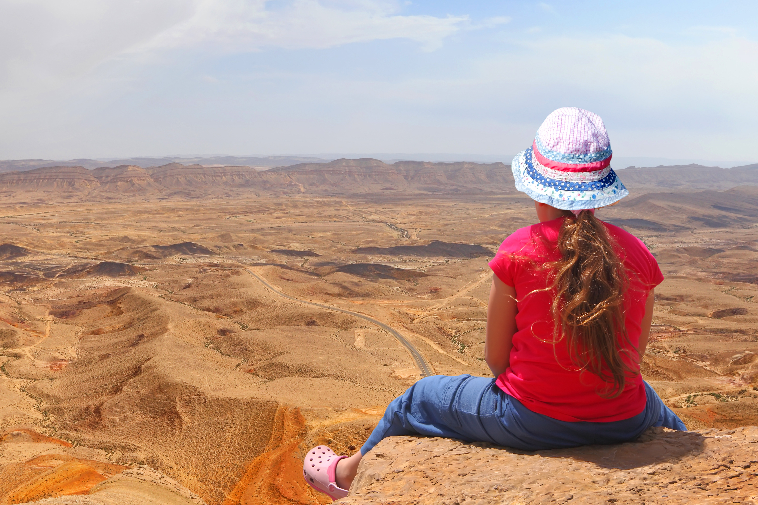

לו"ז למפגש
חלק א' – רה-קטגוריזציה- חלוקה מחדש
חלק ב' – היכרות
חלק ג׳ – פעילות סביב סוגיה נבחרת

Slide 6
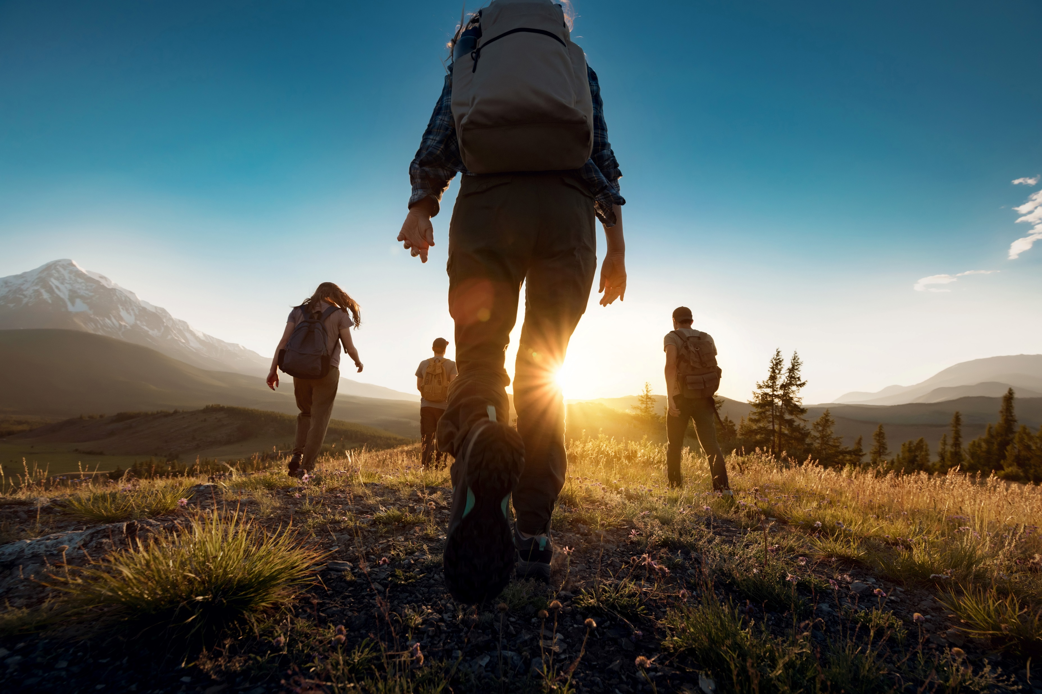

חלק א' – חלוקה מחדש

Slide 7
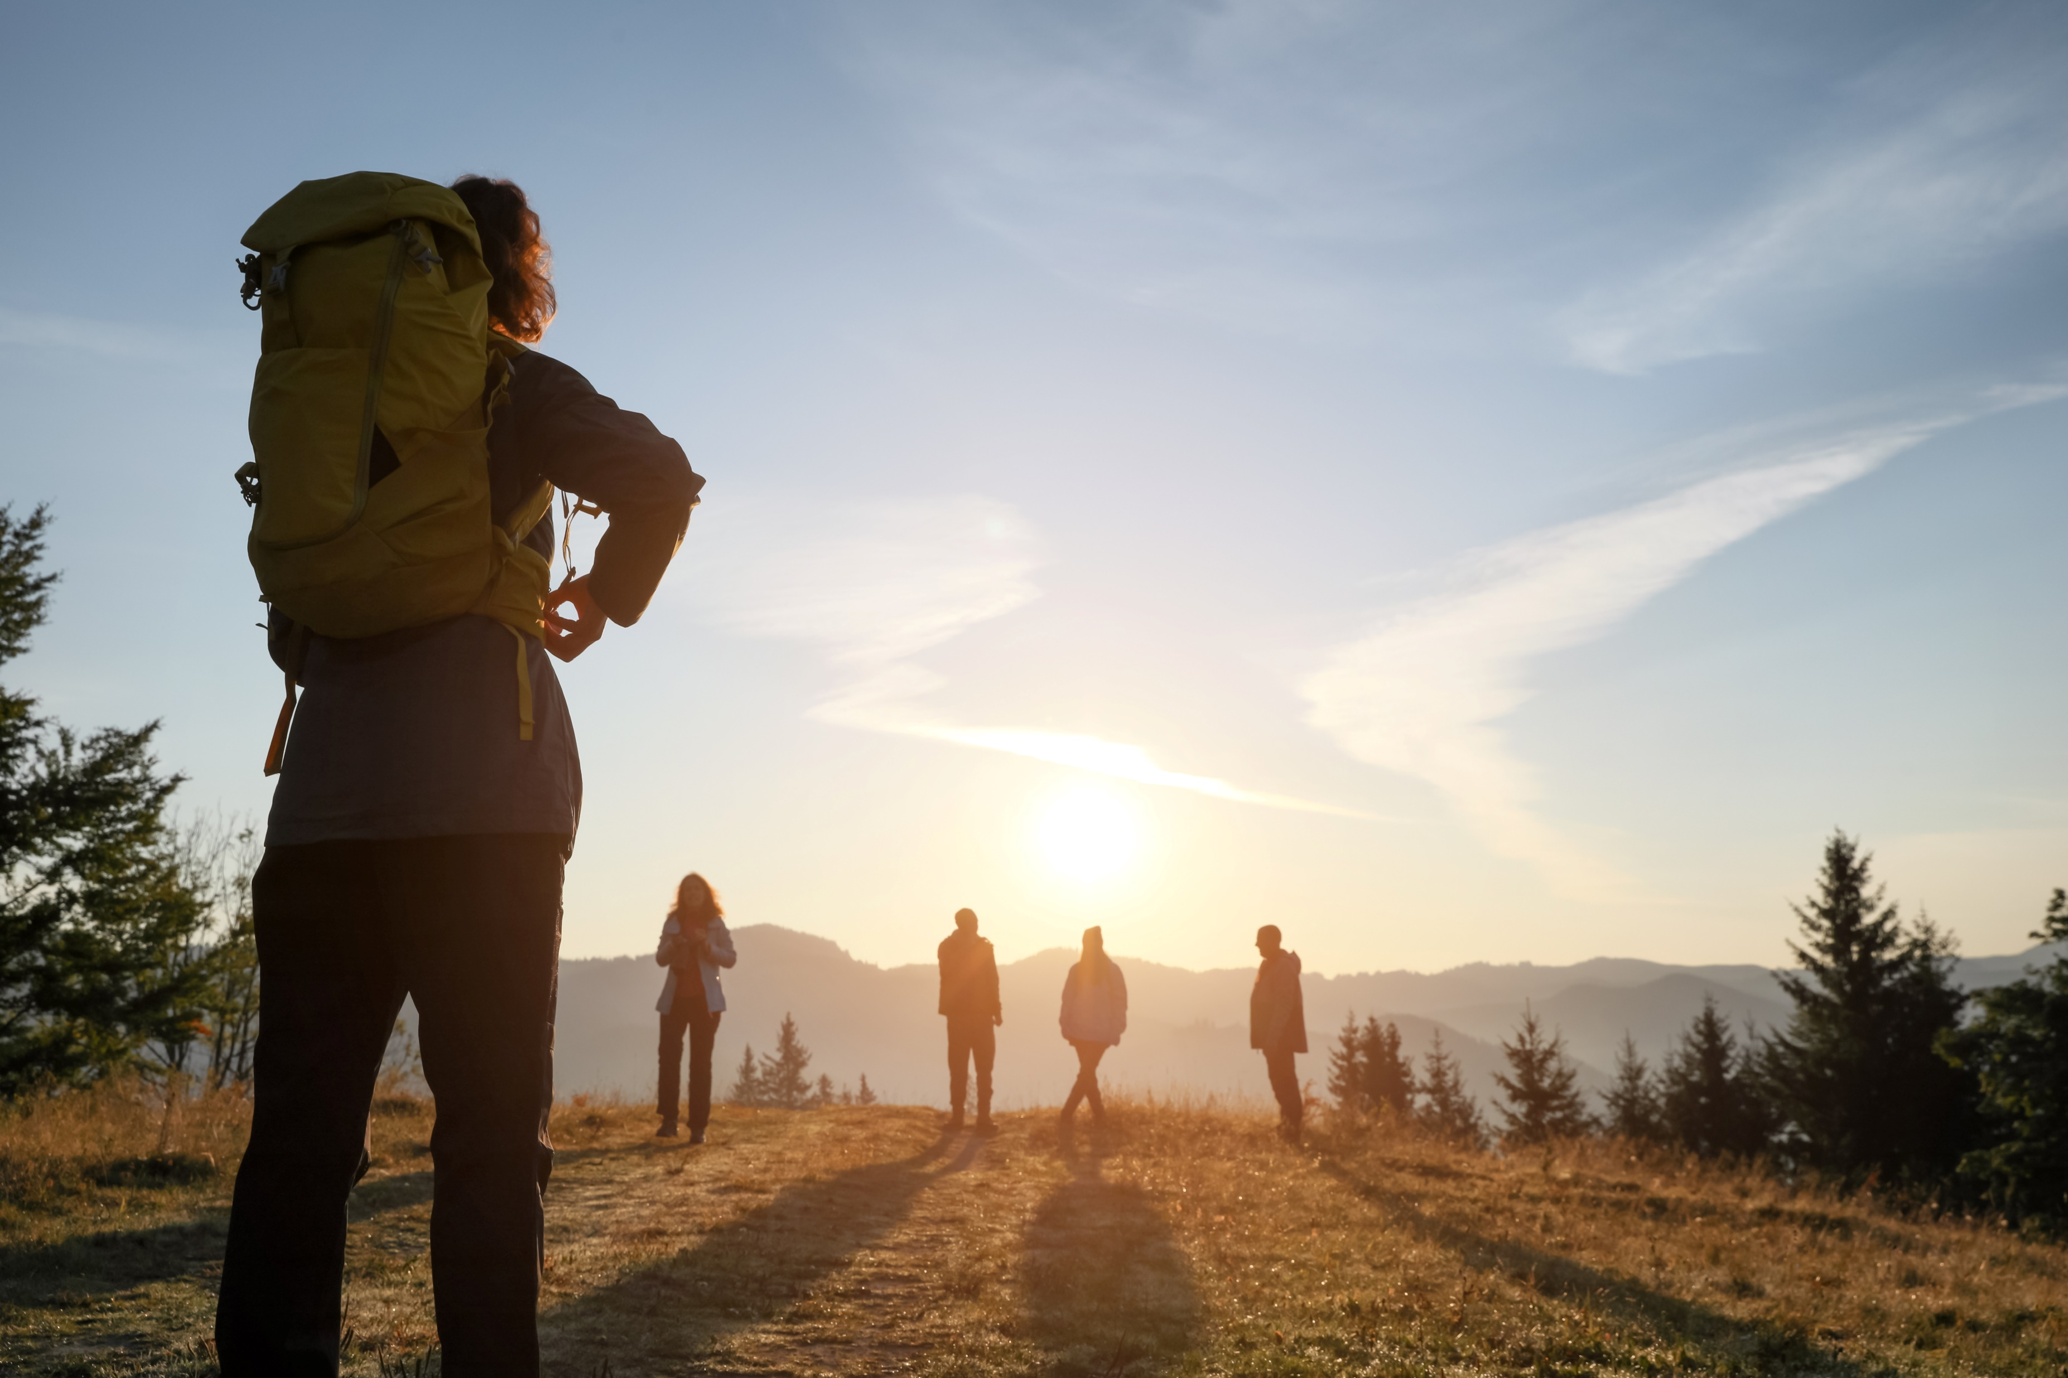
חלק ב' – היכרות

Slide 8
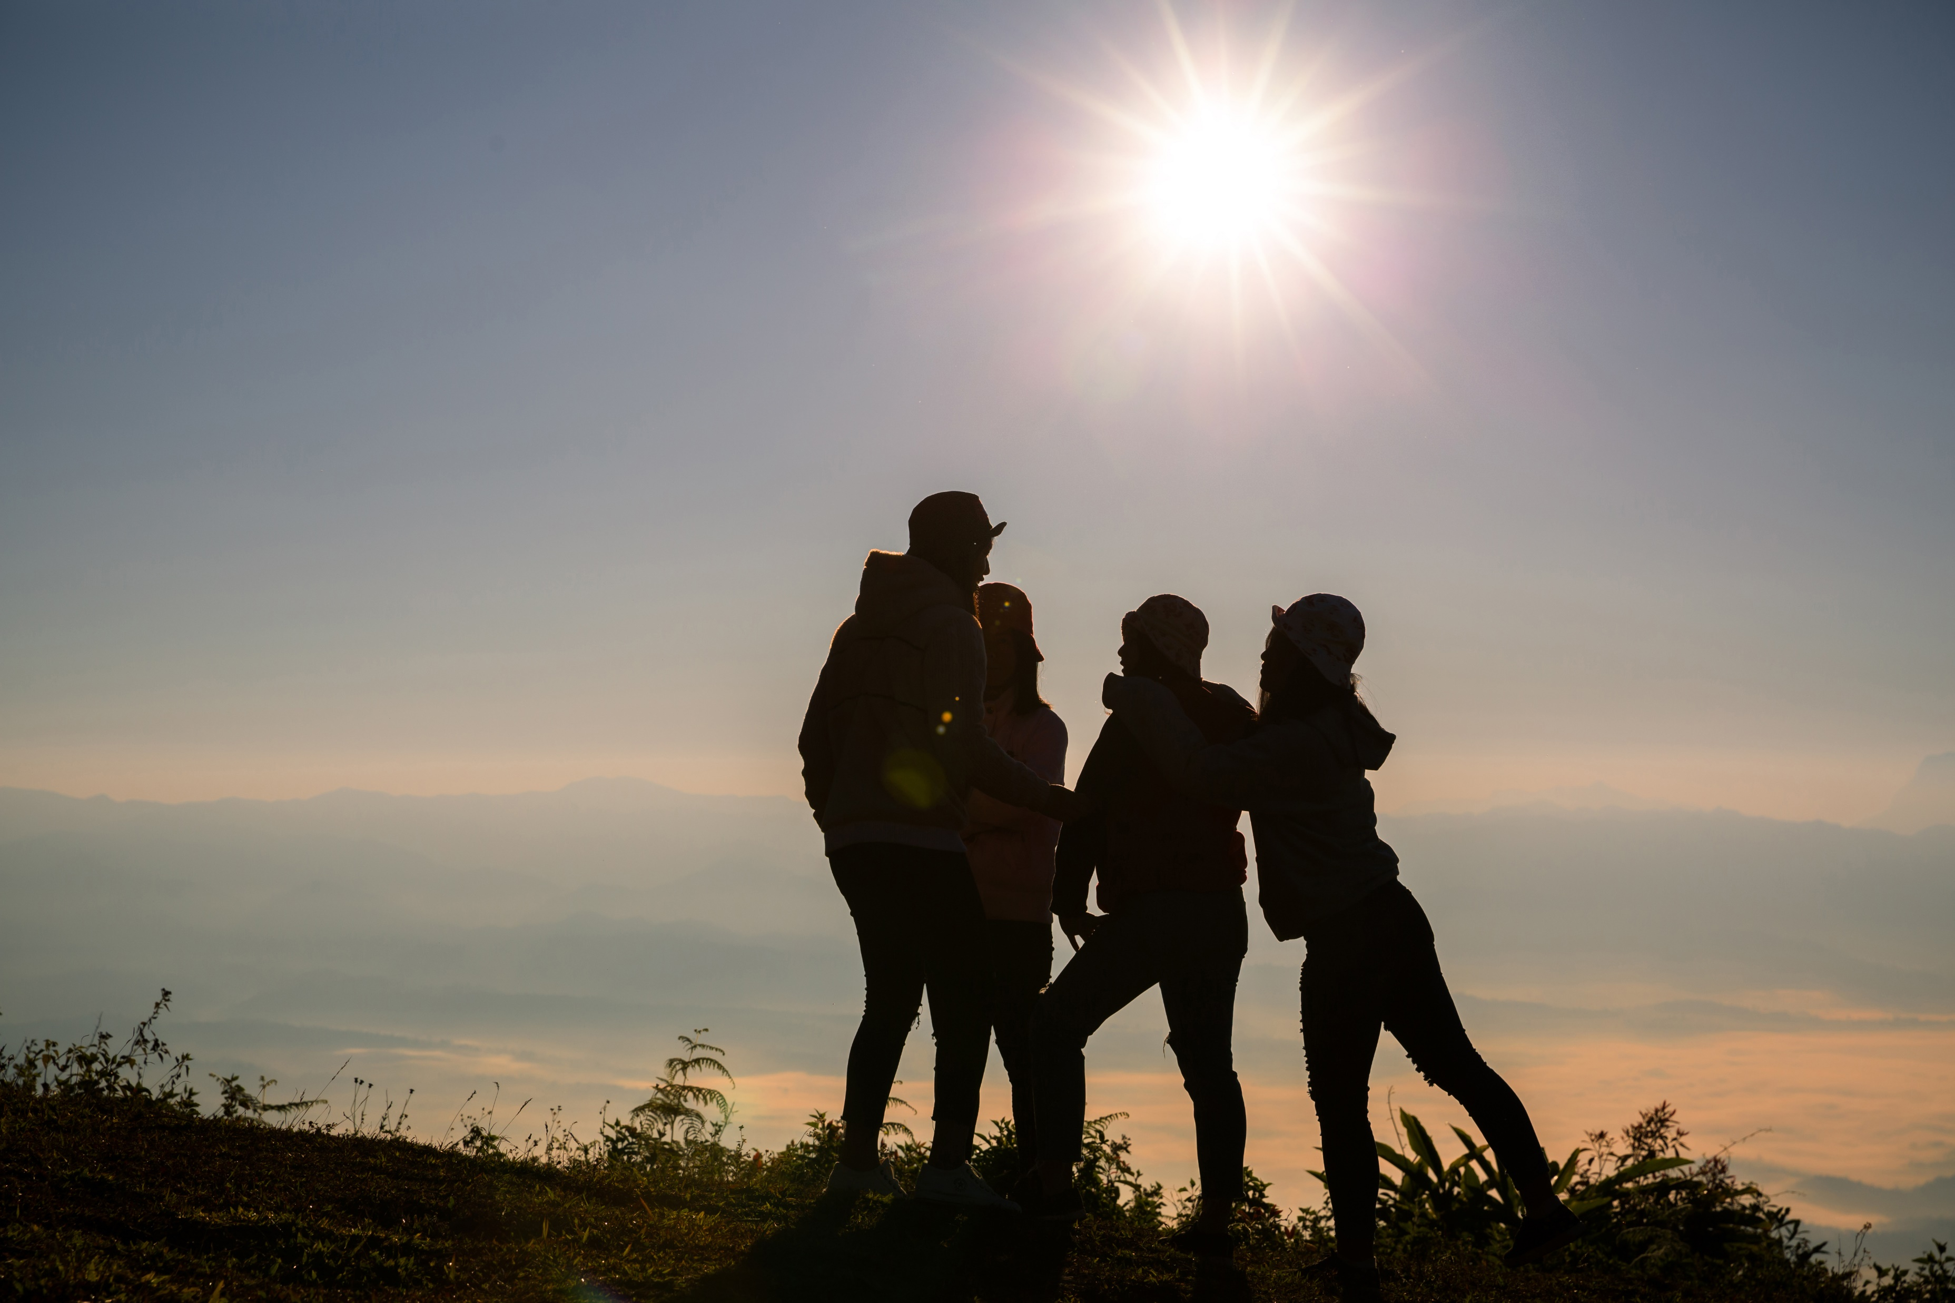
חלק ג' – פעילות סביב סוגיה נבחרת

Slide 9
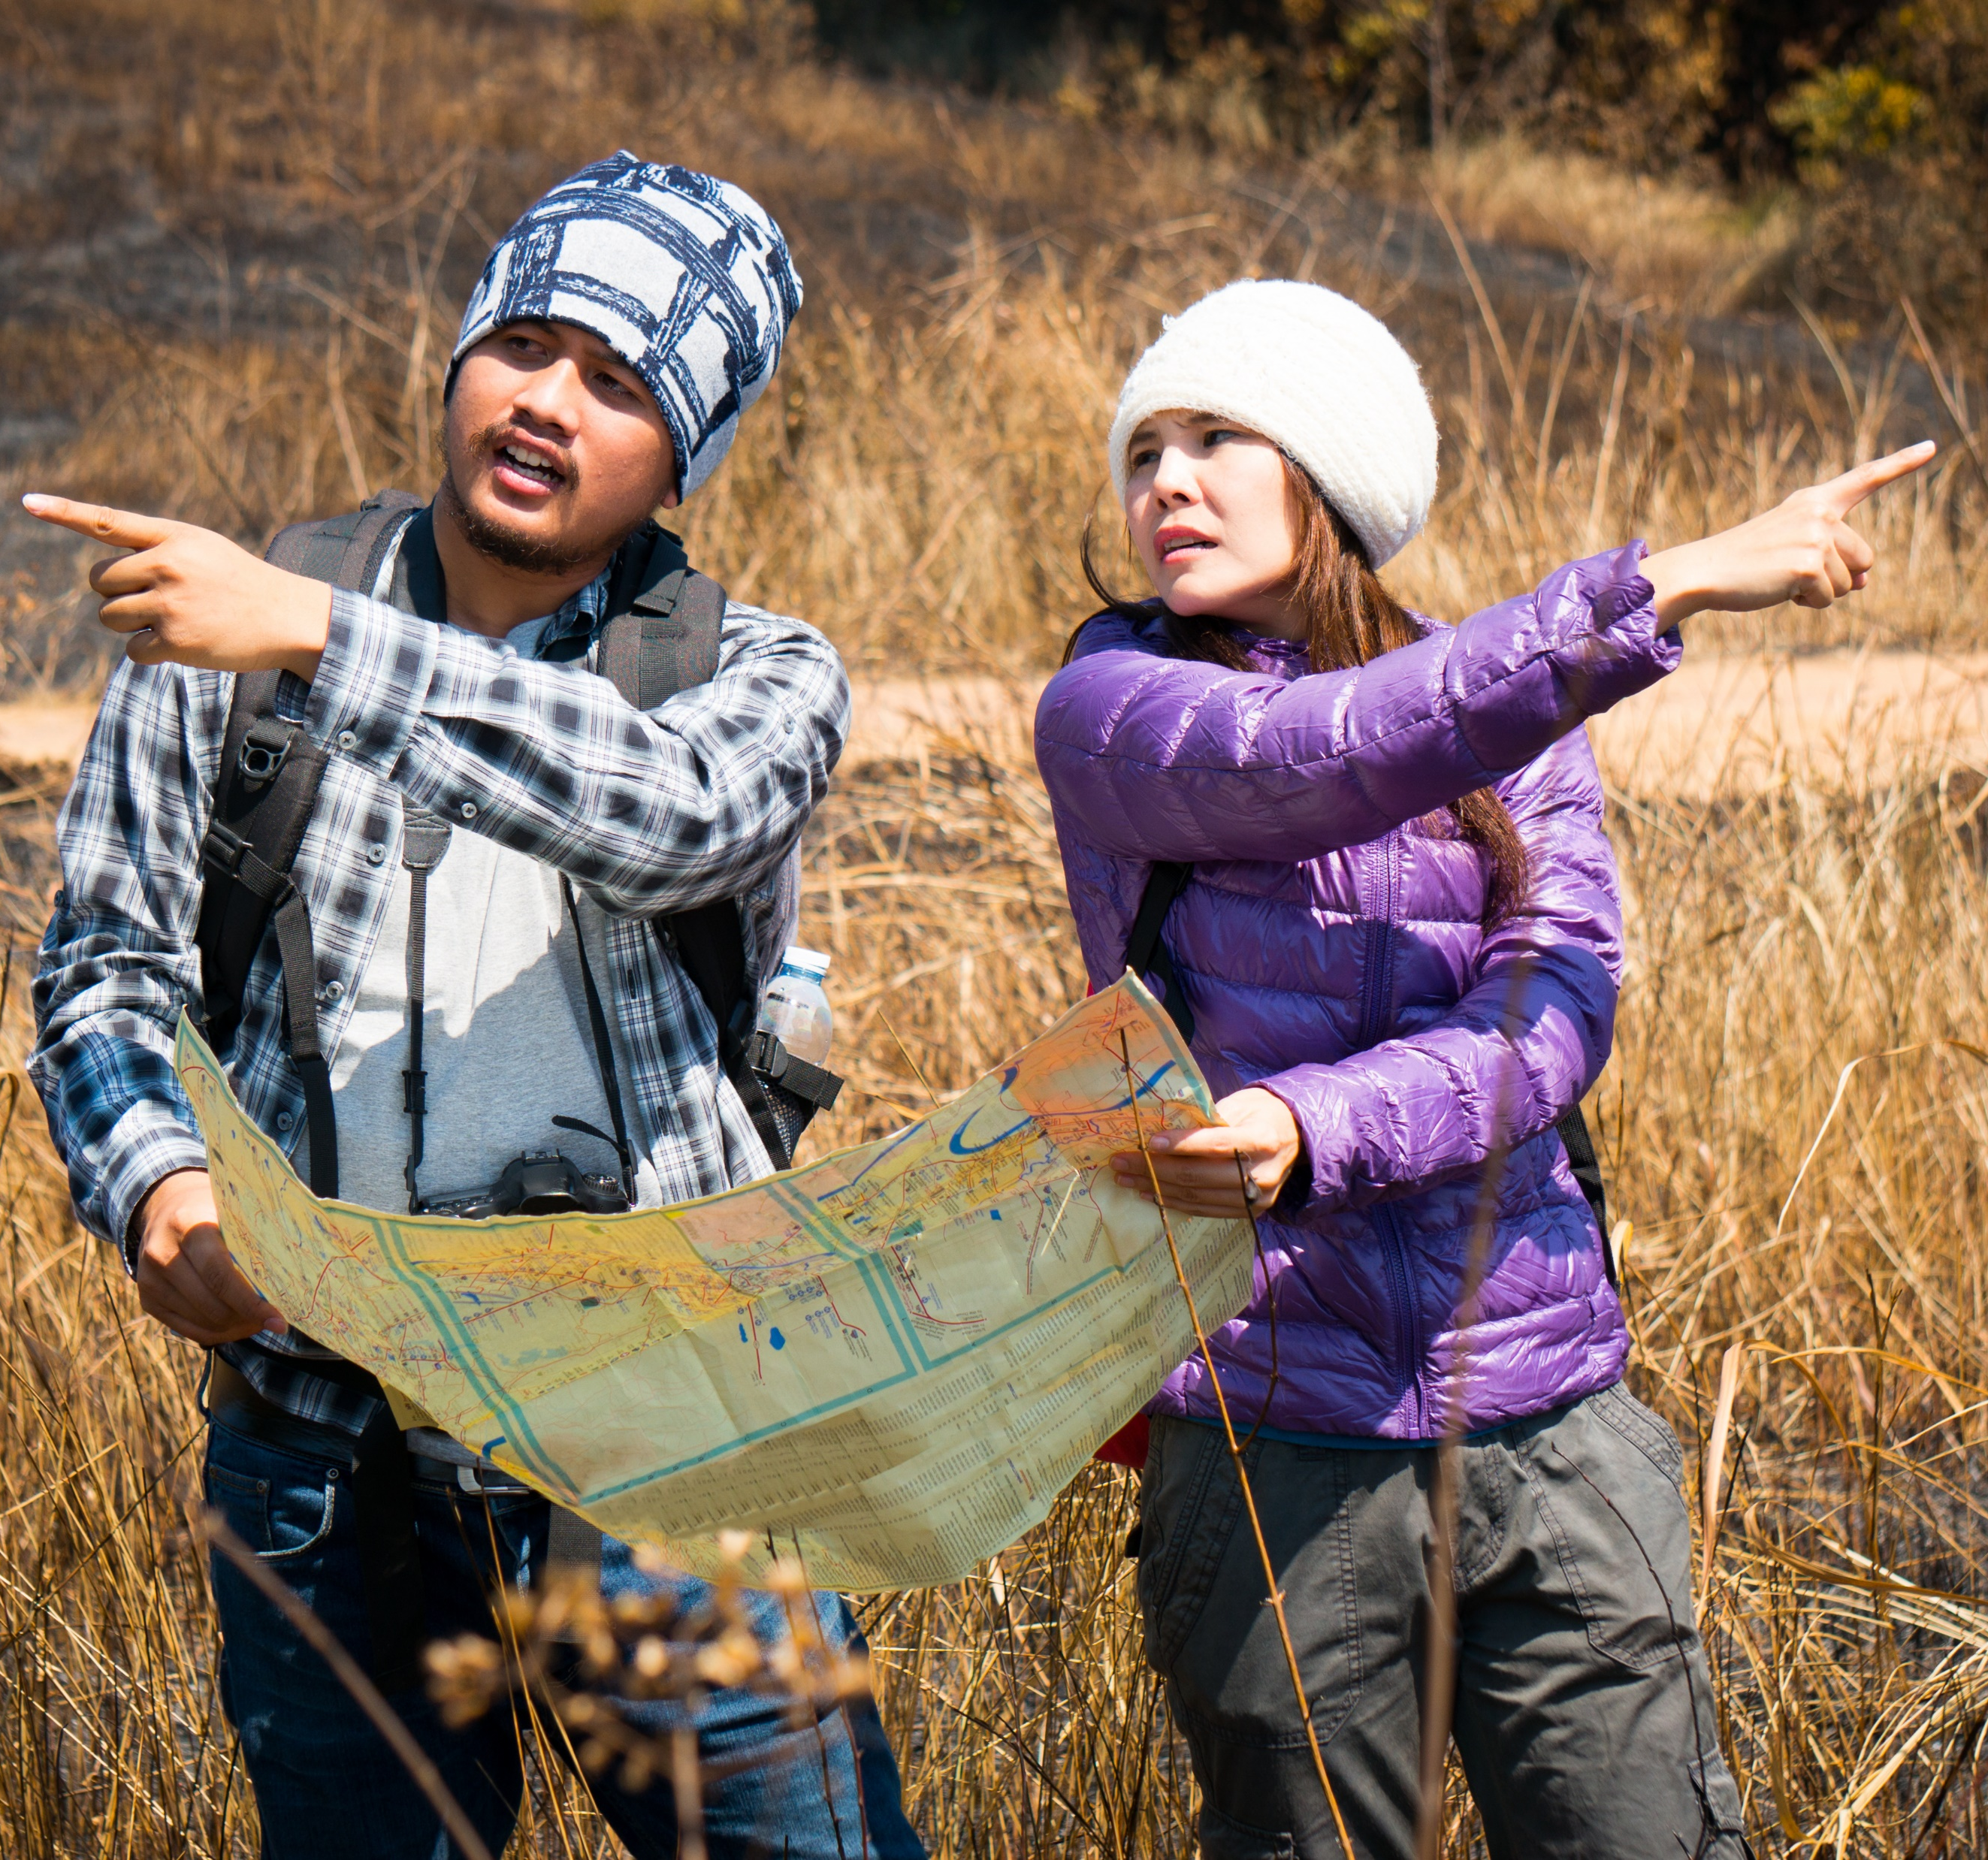

דיון כיתתי

Slide 10
בשיעור המקוון צפיתם בפאנל המומחים של פרופ' ידידיה שטרן, ובפאנל מסביב למדורה.
ביחידה זו נערוך דיון בקבוצות סביב הסוגיות שעלו בפאנלים השונים. להלן מספר שאלות מנחות.

Slide 11
איך הרגשתם לאחר הצפייה בפאנל? האם יצאתם עם תחושת תקווה לחיים בישראל או דווקא עם תחושה מנוגדת?
מי מהדוברים עניין אתכם ולמה?
האם משהו מהנאמר הפתיע אתכם?
מי מהדוברים הילידים או מהמומחים שיקף באופן הקרוב ביותר את עמדתכם?
מה הייתם רוצים לשאול את המומחים?
האם משהו ממה שנאמר הכעיס אתכם?
מה אתם חושבים על חיים מתוך מחלוקת: האם מגורים בערים מעורבות, הכרת האחר וחיים יחד עשויים לשפר את המציאות או עדיף שכל קהילה תגור בנפרד?

Slide 12
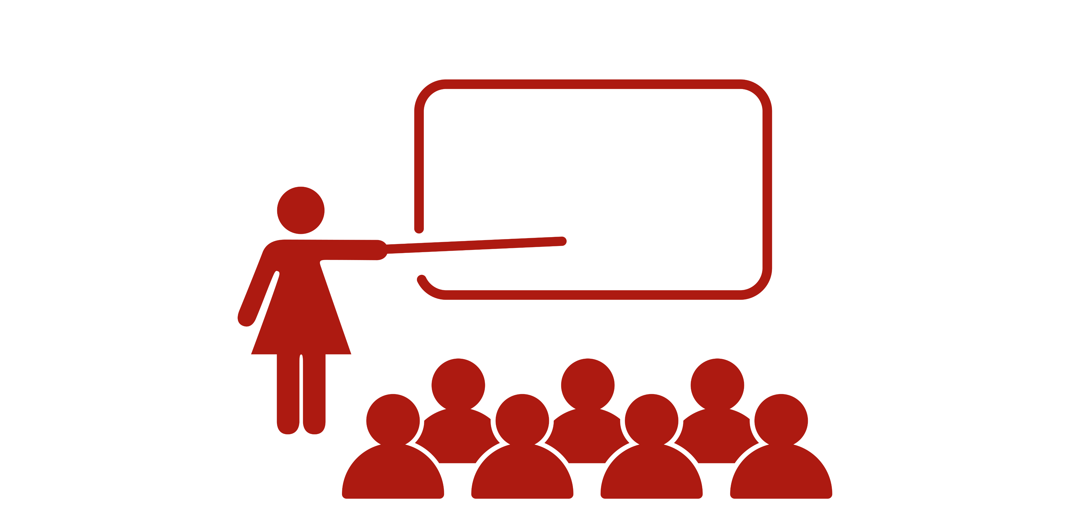
הצגת תוצרים

Slide 13
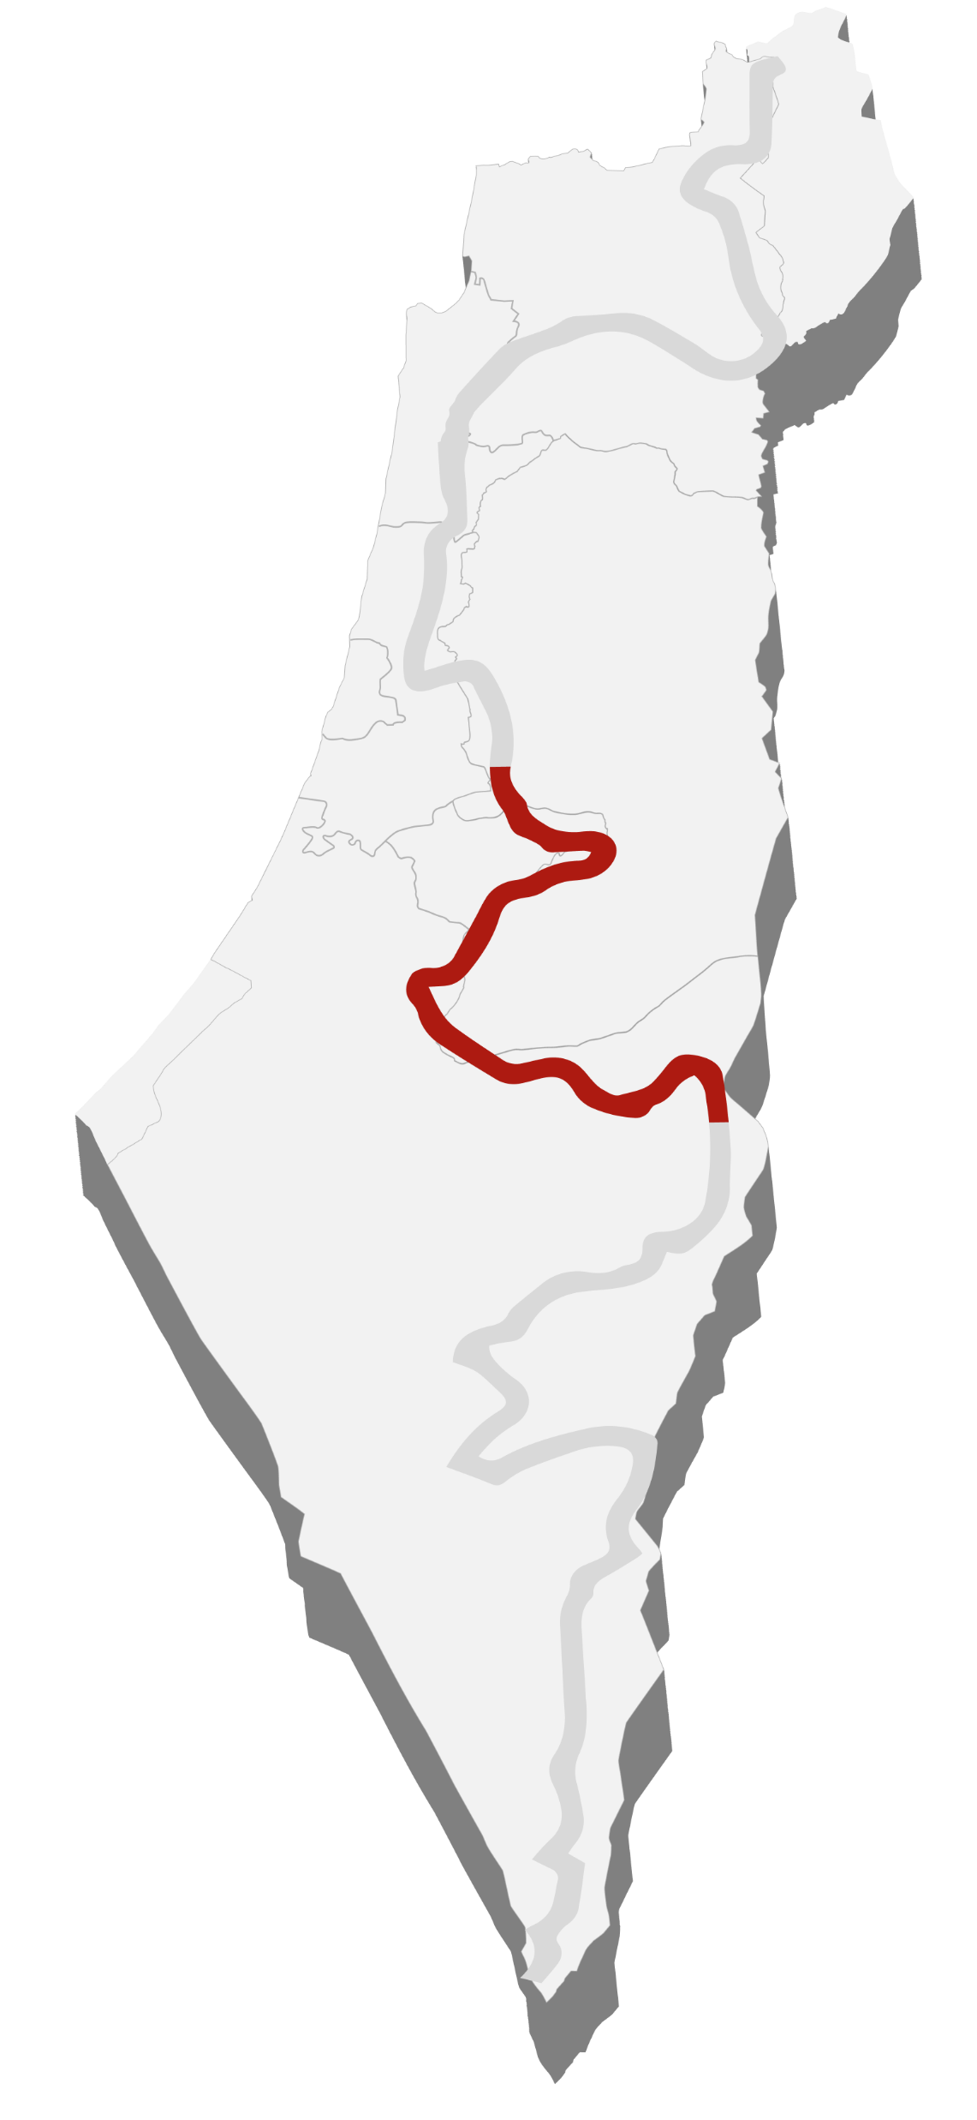
סיכום

